Slide 1
Сигналы и мотивы -2
Поиск сигналов в последовательностях

Slide 2
Содержание
Информационное содержание
Алгоритмы поиска мотивов
MEME
Gibs sampler
Примеры сигналов

Slide 3
I. Информационное содержание выравнивания последовательностей сигнала. LOGO. «Сила» сигнала
«Классное» задание в конце занятия - вычислить информационное содержание выравнивания

Slide 4
Энтропия – мера неопределенности (непредсказуемости) сигнала
«Пусть, например, некоторое событие может произойти с вероятностью 0,99 и не произойти с вероятностью 0,01, а другое событие имеет вероятности соответственно 0,5 и 0,5. Очевидно, что в первом случае результатом опыта «почти наверняка» является наступление события, во втором же случае неопределенность исхода так велика, что от прогноза разумнее воздержаться.»
«Системный анализ и проектирование» (Е. Н. Живицкая)
Информация противоположна неопределенности. Чем больше информации о сигнале, тем он более предсказуем – у него меньше энтропия
Слово из 7 нуклеотидов ДНК предсказать нельзя.
Если слово из 7 нуклеотидов – последовательность Козак, то неопределенность уменьшается (например, ATG c 1й поз.)

Slide 5
Энтропия
Изучаем сигнал, который есть последовательность букв
Энтропия H – мера неопределенности, т.е. невозможности предсказать сигнал. Аксиомы:
H положительна
H = 0 если сигнал однозначно предсказуем (……)
Чем менее предсказуем сигнал, тем больше энтропия сигнала (звонок с неизвестного номера). Максимум достигается когда все слова, составляющие сигнал, равновероятны.
H аддитивна: энтропия сигнала из одной буквы равна сумме энтропий каждой из них ; энтропия сигнала состоящего из нескольких независимых сигналов равна сумме энтропий
H можно вычислить в два шага через группировку. Пример группировки: W= {A или T}, S = {G или C}. Энтропию сигнала в алфавите (A,T,G,C) можно вычислить через энтропию в алфавите (W, S) и энтропии W в алфавите (A,T) и S в алфавите (G,C)

Slide 6
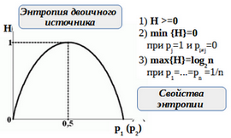
Теорема Шеннона: существует единственная функция H, удовлетворяющая аксиомам
На примере сигналов из нуклеотидов ДНК
Энтропия сигнала из одного нуклеотида H = -Σ_{b} p(b) log₂ p(b) b пробегает A, T, G, C. Если равновероятны, то H = 2
Н(сигнала длины N) = N•H в силу аддитивности
Сигнал двоичный:
комплементарная пара W=(A или T) или S = (G или C).
p = GC состав в долях единицы
(1-p) = частота пары A-T
График H(p) = p log₂ p + (1-p) log₂ (1-p)
зависимости энтропии от GC состава

Slide 7
Свойства функции энтропии H одного буквенного сигнала из n букв с вероятностями p₁, p₂, … p_{n}
Энтропия сигнала из одного нуклеотида H = -Σ_{b} p(b) log₂ p(b) Σ_{b} p(b) = 1 по определению
Неудачная попытка изобразить энтропию при n=3 буквах
График функции H(p1, p2) так как p3 = 1 – p1 – p2

Slide 8
Содержание информации IC в сигнале
Информация IC измеряется тем, насколько уменьшилась неопределенность после получения информации о сигнале.
IC(сигнала) = H_{before} – H_{after}
The meaning of information has nothing to do with Shannon's amount of information. For example, the word "AND" contains the same amount of information even we spell it backward to "DNA."
Similarly, 010101 carries the same amount of information 101010 as well as a DNA codon ATG and GTA or GAT all carry the same amount of information only the meaning is different.
https://bioinformaticshome.com/bioinformatics_tutorials/sequence_alignment/introduction_to_information_theory_page3.html

Slide 9
Информационное содержание IC сигнала, заданного выравниванием
1234567890123456
ACGCAAACGTTTTCTT
TCGCAAACGTTTGCTT
ACGCAAACGTTTTCGT
ACGCAAACGGTTTCGT
ACGCAACCGTTTTCCT
ACGCAAACGTGTGCGT
ACGCAATCGGTTACCT
GCGCAAACGTTTTCGT
AGGAAAACGATTGGCT
AAGCAAACGGTGATTT
ATGCAATCGGTTACGC
AGGCAAACGTTTACCT
GAGCAAACGTTTCCAC
Измеряет насколько сигнал отличается от случайной последовательности такой же длины
Чем дальше – тем больше в нем информации и меньше его энтропия
IC = Hbefor - Hafter

Slide 10
Вычисление IC мотива M, заданного выравниванием
Сигнал NNN….NN длины n с независимым появлением букв
1234567890123456
ACGCAAACGTTTTCTT
TCGCAAACGTTTGCTT
ACGCAAACGTTTTCGT
ACGCAAACGGTTTCGT
ACGCAACCGTTTTCCT
ACGCAAACGTGTGCGT
ACGCAATCGGTTACCT
GCGCAAACGTTTTCGT
AGGAAAACGATTGGCT
AAGCAAACGGTGATTT
ATGCAATCGGTTACGC
AGGCAAACGTTTACCT
GAGCAAACGTTTCCAC
H_{before} = - ∑_{i} ∑_{b} p(b) log ₂ p(b)
i номер буквы в сигнале; все буквы равноправны,
p(b) - априорная вероятность появления буквы b в
изучаемых последовательностях (например, в геноме)
H_{after} = - ∑_{i} ∑_{b} f_{i}(b) log ₂ f_{i}(b)
Это энтропия того знания о мотиве M, которое мы получаем глядя на выравнивание: f_{i}(b)– частота буквы b в i-м столбце
H’_{before} = - ∑_{i} ∑_{b} f_{i}(b) log ₂ p(b)
Обоснование?
IC = H’_{before} - H_{after} = - ∑_{i} ∑_{b} f_{i}(b) log ₂ p(b) + ∑_{i} ∑_{b} f_{i}(b) log ₂ f_{i}(b) =
= ∑_{i} ∑_{b} f_{i}(b) log ₂ f_{i}(b)/p(b)

Slide 11
ШАГ 1. Подсчёт числа букв N(b,j)
1234567890123456
ACGCAAACGTTTTCTT
TCGCAAACGTTTGCTT
ACGCAAACGTTTTCGT
ACGCAAACGGTTTCGT
ACGCAACCGTTTTCCT
ACGCAAACGTGTGCGT
ACGCAATCGGTTACCT
GCGCAAACGTTTTCGT
AGGAAAACGATTGGCT
AAGCAAACGGTGATTT
ATGCAATCGGTTACGC
AGGCAAACGTTTACCT
GAGCAAACGTTTCCAC
 | 1 | 2 | 3 | 4 | 5 | 6 | 7 | 8 | 9 | 10 | 11 | 12 | 13 | 14 | 15 | 16
A | 10 | 2 | 0 | 1 | 13 | 13 | 10 | 0 | 0 | 1 | 0 | 0 | 4 | 0 | 1 | 0
G | 2 | 2 | 13 | 0 | 0 | 0 | 0 | 0 | 13 | 4 | 1 | 1 | 3 | 1 | 5 | 0
T | 1 | 1 | 0 | 0 | 0 | 0 | 2 | 0 | 0 | 8 | 12 | 12 | 5 | 1 | 3 | 11
C | 0 | 8 | 0 | 12 | 0 | 0 | 1 | 13 | 0 | 0 | 0 | 0 | 1 | 11 | 4 | 2
Всего | 13 | 13 | 13 | 13 | 13 | 13 | 13 | 13 | 13 | 13 | 13 | 13 | 13 | 13 | 13 | 13
G C C T A C C C C A T T A T T T…

Slide 12
ШАГ 2. Частоты букв f(b,j)
f(b,j) = N(b,j)/N в примере N=13
Частоты | 1 | 2 | 3 | 4 | 5 | 6 | 7 | 8 | 9 | 10 | 11 | 12 | 13 | 14 | 15 | 16
A | 0.77 | 0.15 | 0.00 | 0.08 | 1.00 | 1.00 | 0.77 | 0.00 | 0.00 | 0.08 | 0.00 | 0.00 | 0.31 | 0.00 | 0.08 | 0.00
G | 0.15 | 0.15 | 1.00 | 0.00 | 0.00 | 0.00 | 0.00 | 0.00 | 1.00 | 0.31 | 0.08 | 0.08 | 0.23 | 0.08 | 0.38 | 0.00
T | 0.08 | 0.08 | 0.00 | 0.00 | 0.00 | 0.00 | 0.15 | 0.00 | 0.00 | 0.62 | 0.92 | 0.92 | 0.38 | 0.08 | 0.23 | 0.85
C | 0.00 | 0.62 | 0.00 | 0.92 | 0.00 | 0.00 | 0.08 | 1.00 | 0.00 | 0.00 | 0.00 | 0.00 | 0.08 | 0.85 | 0.31 | 0.15
Всего | 1 | 1 | 1 | 1 | 1 | 1 | 1 | 1 | 1 | 1 | 1 | 1 | 1 | 1 | 1 | 1
G C C T A C C C C A T T A T T T…

Slide 13
Величина IС для буквы b в позиции j выравнивания
IC(b,j) = f(b,j)*log₂[f(b,j)/p(b)] = f(b,j)*w(b,j)
log₂[f(b,j)/p(b)] = w(b,j) – вес из матрицы PWM без псевдоотсчётов. IC(b,j) положительное число ⬄ f(b,j) > p(b) (как вычислять при f(b,j) = 0 ? )
Если f(b,j) = 0, то IC(b,j) = 0 (теорема)
Также IC(b,j) = 0 если частота f(b,j) = p(b)
Максимум IC(b,j) = log₂[1/p(b)] для минимальной p(b)

Slide 14
Величина IС(j) для колонки j
IC(j) = ∑_{b} f(b,j)*w(b,j))
Из формулы следует, что IC(j) – матожидание - веса в колонке при распределении вероятностей букв b заданного частотами букв в колонке
Теорема. 0 ≤ IC(j) ≤ (?) max(log₂ 1/p(b) ) При p(b) = ¼ имеем 2
Чем больше IC(j), тем больше частоты букв в колонке отличаются от ожидаемых, тем больше информации в колонке

Slide 15
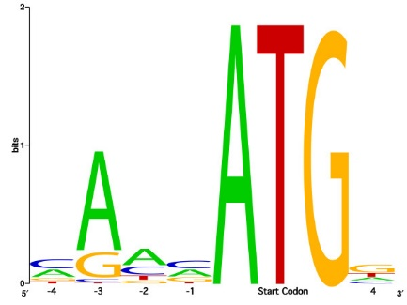
Информационное содержание IС выравнивания равно
IC = ∑_{j} IC(j)
В LOGO сигнала буквы имеют высоту, равную информационному содержанию букв

Slide 16
webLOGO.
Rseq = Smax − Sobs = log₂ N − (- Σ f(b) log₂f(b))
N = 4 для ДНК, т.к. 4е буквы, log₂ N = 2
IC(колонки) = Σ f(b) log₂ f(b) - Σ f(b) log₂ p(b)
При p(b) = ¼ для всех b получаем
IC(колонки) = Σ f(b) log₂ f(b) + 2* Σ f(b)
Совпадает с Rseq

Slide 17
Примеры
Слабый сигнал:
Гомеодомен - консервативный ДНК-узнающий домен многих важных транскрипционных факторов эукариот
Узнаёт короткую последовательность ДНК
На основании наложения структр гомеодоменов найден единственный общий контакт домена с сайтом ДНК: Asn51 две водородных связи с аденином (!)
Сигнал NNANN слабый )))
Сильный сигнал:
Эндонуклеаза I-CreI семейства LAGLIDADG узнает такую последовательность. Вероятность обнаружить в геноме такую последовательность случайно близка к 0

Slide 18
Информационное содержание как мера силы сигнала
В грубом приближении два выравнивания с одинаковым информационным содержанием дадут одинаковое число «случайных» находок в «случайном» банке
Информационное содержание «выравнивания» из одной последовательности из n букв равно, 2n (по формуле)
Сколько раз случайно встретится слово длины n в геноме длины N? В грубом приближении
N/(4^{n}) раз
Значит если информационное содержание выравнивания равно 10, то случайных находок в геноме размера N будет
N/(4⁵) - примерно, 1 на 1000 п.н.
Надо понимать, что такая оценка грубая, но грубые оценки полезны!
ИС измеряет отклонение частот от случайного

Slide 19
Алгоритмы поиска мотивов в последовательностях
* MEME: Multiple Expectation Maximization for Motif Elicitation
* gibbs sampling for motif finding

Slide 20
Задача поиска мотивов
Сигнал - последовательность (напр. нуклдеотидов), адресованная одному белку или комплексу белков, и вызывающая одну реакцию. Предполагается, что последовательности сигнала похожи (в редких случаях совпадают)
Мотив – описание сигнала: PWM, паттерн, др. правило
Примеры: от слушателей
Дано: набор последовательностей, в которых предполагается наличие сигнала
Результат: один или несколько достоверных мотивов. Каждый мотив – предполагаемый сигнал. Для каждого сигнала в ответе: координаты сигнала; выравнивание всех последовательностей, PWM, информационное содержание и LOGO

Slide 21
Пакет MEME
Входные параметры позволяют ввести ограничения на искомый сигнал:
Число разных сигналов, которые выдает программа
Длина последовательности сигнала
Ограничения на число находок сигнала в одной последовательности
Искать ли на комплементарной цепи
Вариант выбора базовой модели для вычисления базовых частот букв

Slide 22
Алгоритм MEME
Последовательно берем фрагмент заданной длины в каждой последовательности, ищем похожие фрагменты в других последовательностях, строим выравнивание. Берем базовые частоты букв из дополнения.
Для каждого выравнивания получаем PWM с максимальным весом, используя алгоритм EM (Expectation maximization)
Выбираем заданное число PWM с лучшим весом
Если задан поиск мотивов разной длины, то все заказанные длины перебираются

Slide 23
Алгоритм EM (Expectation maximization)
На входе выравнивание и PWM
По очереди удаляем фрагмент из выравнивания, и заменяем его на лучший по PWM фрагмент в соответствующей последовательности
Повторяем пока процесс не сходится
Находим максимальный вес, записываем PWM с максимальным весом

Slide 24
E-value мотива, найденного с помощью MEME
MEME улучшалась несколько раз
В классическом варианте
Нужно одно число на выравнивание (аналог веса для BLAST). Это число – информационное содержание
E-value должно показывать мат.ожидание числа мотивов с тем же или большим IC, получаемых поиском MEME в случайном банке того же размера и состава
Хорошей математической теории, позволяющей быстро вычислить E-value нет.
Используют эвристические алгоритмы

Slide 25
Ограничения MEME
Предположение о независимости позиций выравнивания
Находит только мотивы без гэпов
Последовательности должны быть как можно короче и содержать минимум шума
После 40 последовательностей, включение дополнительных последовательностей не улучшает работу алгоритма

Slide 26
Gibbs Sampling
Первый шаг такой же, как в MEME: выбор выравнивания A из случайных фрагментов
Шаг состоит в удалении одного фрагмента и замене его случайным фрагментом из той же последовательности => новое выравнивание B
Если I(B) > I(A), то берем B
Если I(B) < I(A), то с вероятностью берем B, иначе оставляем A
В начале “температура” T большая => почти все замены на худшее выравнивание B принимаются; с каждым шагом температура понижается, так что все более жесткие условия на то, чтобы взять B.
“Тепловой отжиг” (Как в ПЦР☺ )
P = exp [ (I(B) – I(A)) / T ]

Slide 27
Как-то упустил что наши люди – коллеги - тоже сделали детектор мотивов
Chipmunk (https://opera.autosome.ru/chipmunk/discovery)
Можете попробовать в своей задаче

Slide 28
3. Find Individual Motif Occurrences (FIMO)
FIMO ищет встречи каждого из входных мотивов по очереди, независимо друг от друга
Использует алгоритм динамического программирования
Вычисляет p-value для каждой находки.
Из-за проблемы множественного тестирования, p-value неправильно считать единственным показателем хорошей находки
FIMO instead reports for each P-value a corresponding q-value, which is defined as the minimal FDR threshold at which the P-value is deemed significant

Slide 29
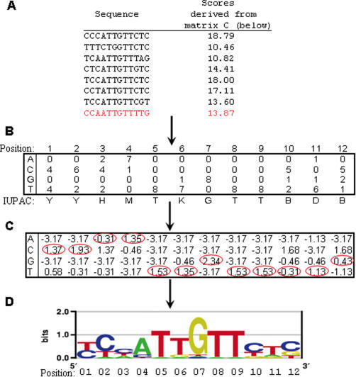
Поиск мотива с использованием позиционно-весовой матрицы
Вес (I(bj) основания b в данной позиции j
I(bj)=f(bj)*log f(bj) — p(b)*log p(b),
где f(bj) — частота основания и в позиции j выравнивания, p(b) — фоновая частота основания b
Вес позиции — сумма по столбцу, вес мотива — сумма весов позиций
GuhaThakurta D. Computational identification of transcriptional regulatory
elements in DNA sequence. Nucleic Acids Res. 2006 Jul 19;34(12):3585-98.

Slide 30
Набор программ для работы с мотивами

Slide 31
MAST – другая программа из пакета MEME для поиска новых сигналов по нескольким PWM в большом наборе последовательностей

Slide 32
IV Примеры сигналов
Для предстоящего теста, зачёт которого приводит к зачёту темы коллоквиума

Slide 33
Вопросы о сигнале
Как называется
В каком процессе используется
Конкретный адресат – белок или комплекс белков, реагирующий на сигнал
Предназначение, какую реакцию вызывает у адресата
[не запланированные получатели сигнала, если есть]
Какой тип сигнала (хим. модификация, вторичная структура, 3D структура, последовательность; составной), описание сигнала
Информационное содержание сигнала
Эффективность сигнала для адресата
Какая вероятность, что адресат среагирует на сигнал при встрече его

Slide 34
Из лекции 1
название | процесс | предназначение | тип | описание | ИС | эффективность
Кэп | Трансляция эукар. | Сборка инициаторного комплекса | Хим. Модиф. |  | n/a | ????

Slide 35
Примеры сильных и слабых сигналов
Сигнал (мотив) читают белки и биологи. И те, и особенно другие, ошибаются
Сигнал эффективный, если он вызывает ожидаемый ответ (какой сигнал, такой ответ).
Сигнал GATC в ДНК адресован эндонуклеазе рестрикции DpnII и двум ДНК метилтрансферазам M1.DpnII и M2.DpnII из стрептококка.
Ответ ДНК метилтрансфераз состоит в навешивании метильной группы на основания A на прямой и обратной цепи.
Ответ DpnII ПРИ ОТСУТСТВИИ метильных групп состоит в расщеплении обеих цепочек ДНК между G и предыдущим основанием.
Сигнал для DpnII эффективный: есть сигнал => есть ответ.
Красный светофор – сильный сигнал там, где машины не едут на красный цвет

Slide 36
Примеры
Сигнал CG (пишут CpG) в геноме человека адресован ДНК метилтрансферазе DNMT3A.
Ответ – метилирование по цитозину в одной цепочке. Однако не все сайты CpG метилированы. Сигнал не эффективный. Наше знание того, как DNMT3A распознаёт CpG которые метилирует недостаточно для понимания происходящего in vivo.
Метилирование полуметилированных сайтов – эффективный сигнал для DNTM1. На этом основана эпигенетика. При репликации ДНК DNTM1 восстанавливает метилирование по обеим цепочкам.

Slide 37
КОНЕЦ ПРЕЗЕНТАЦИИ

Slide 38
4. Сужение области поиска мотива
Чем меньше область поиска тем надежнее детектируются мотивы

Slide 39
ChIP-seq
Chromatin immunoprecipitation (Chip) с последующим высокопроизводительным секвенированием
Эксперимент и анализ данных
39

Slide 40
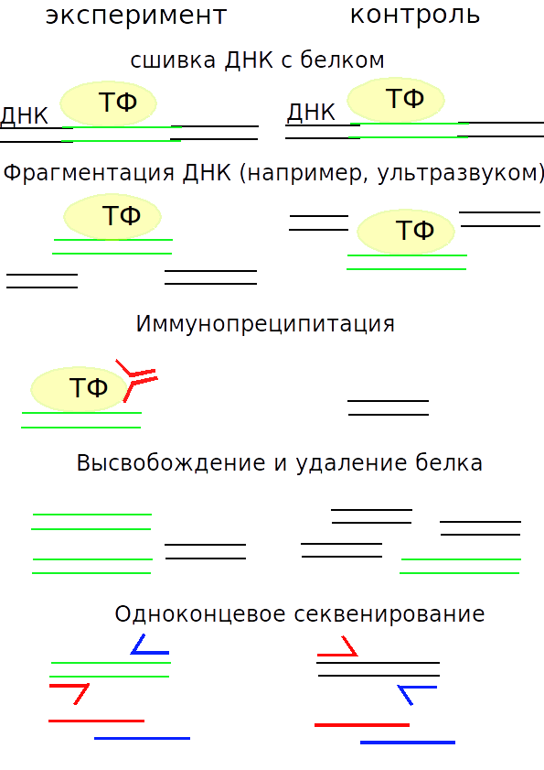
Эксперимент
40

Slide 41
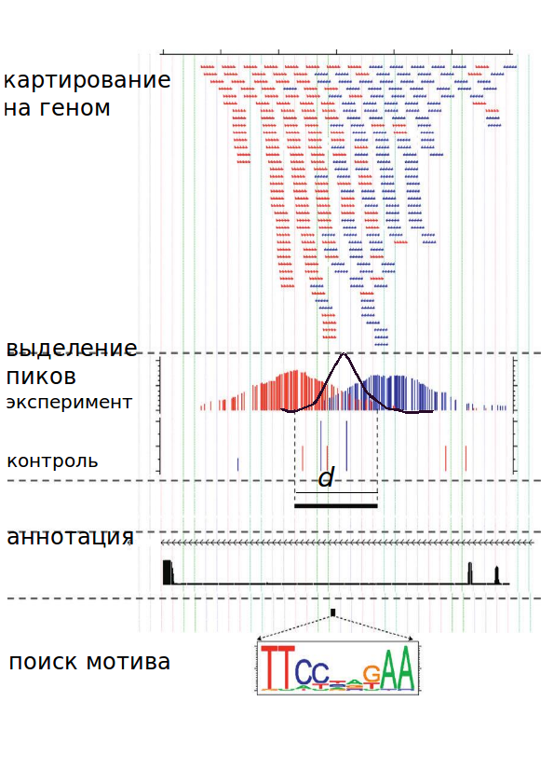
Анализ данных ChIP-seq
Ma W, Wong WH. The analysis of ChIP-Seq data. Methods Enzymol. 2011;497:51-73.
41

Slide 42
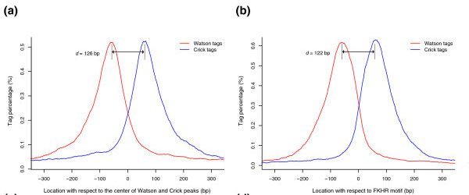
Выбор величины сдвига
Длина секвенированного фрагмента — 200 п.н.
Такой сдвиг пиков проискодит, если длина анализируемого фрагмента примерно равна длине секвенируемого фрагмента
Zhang Y, et al. Model-based analysis of ChIP-Seq (MACS). Genome
Biol. 2008;9(9):R137.
42

Slide 43
Выбор достоверных пиков
Сравнивают пики в эксперименте и контроле, считают p-value.
http://crazyhottommy.blogspot.ru/2013_12_01_archive.html
43

Slide 44
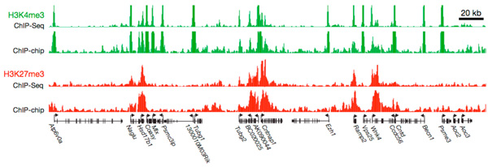
Связывание с хроматином
Нет асимметрии пиков
http://compbio.pbworks.com/w/page/
16252888/Epigenetic%20Regulation
44

Slide 45
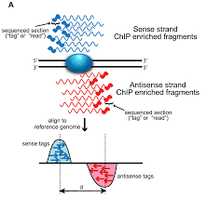
Примеры
Данные экспериментов ChiP-Seq
Upstream области коэкспрессирующихся генов
CCTACGCAAACGTTTTCTTTTT
GTCTCGCAAACGTTTGCTTTCC
CACACGCAAACGTTTTCGTTTA
TCCACGCAAACGGTTTCGTCAG
GCCACGCAACCGTTTTCCTTGC
GATACGCAAACGTGTGCGTCTG
CCGACGCAATCGGTTACCTTGA
GTTGCGCAAACGTTTTCGTTAC
А это выравнивание – то, что нужно найти в более
длинных последовательностях
Notes:
Задача – найти … что? Мотив – т.е. описание того, что узнает белок.
ChiP-Seq - объяснить

Slide 46
Примеры
Данные экспериментов ChiP-Seq
Upstream области коэкспрессирующихся генов
CCTACGCAAACGTTTTCTTTTT
GTCTCGCAAACGTTTGCTTTCC
CACACGCAAACGTTTTCGTTTA
TCCACGCAAACGGTTTCGTCAG
GCCACGCAACCGTTTTCCTTGC
GATACGCAAACGTGTGCGTCTG
CCGACGCAATCGGTTACCTTGA
GTTGCGCAAACGTTTTCGTTAC
А это выравнивание – то, что нужно найти в более
длинных последовательностях
Notes:
Задача – найти … что? Мотив – т.е. описание того, что узнает белок.
ChiP-Seq - объяснить

Slide 47
Chip-seq эксперимент, позволяющий находить сайты связывания конкретного белка с ДНК с помощью NGS

Slide 48
Поиск точных последовательностей или паттернов
Ищем подпоследовательности или паттерны,которые:
часто встречаются в наборе последовательностей, связывающихся с белком, и
не встречаются в контрольном наборе
Недостатки — ищет точное совпадение, в то время как большинство сайтов связывания ТФ устроены более сложно
Метод применим, например, для сайтов рестрикции систем рестрикции-модификации, которые обычно определены однозначно:
GATC
CCNGG
GGWCC
Notes:
Подходят – сайты рестрикции

Slide 49
Теория Как учесть зависимость позиций сигнала?
Недостатки PWM и других подходов с весом выравнивания
Предположение о независимости букв в колонках. (Есть работы о том, что часто это близко к реальности)
Учет колонок даже тех, в которых фактически нет значимого сигнала (есть работа, в которой предлагается способ уменьшить их роль) пример
Предложение: при поиске de novo найти слова, в т.ч. вырожденные, которые встречаются чаще, чем ожидалось бы в соответствии со статистической моделью
Если удается найти правильные слова, то придумать правило как их использовать для поиска

Slide 50
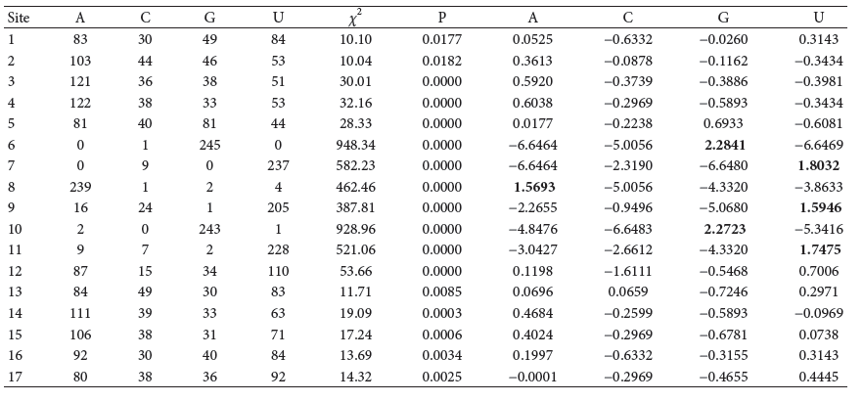

Slide 51
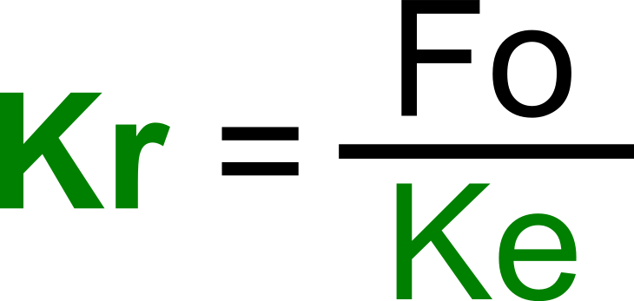
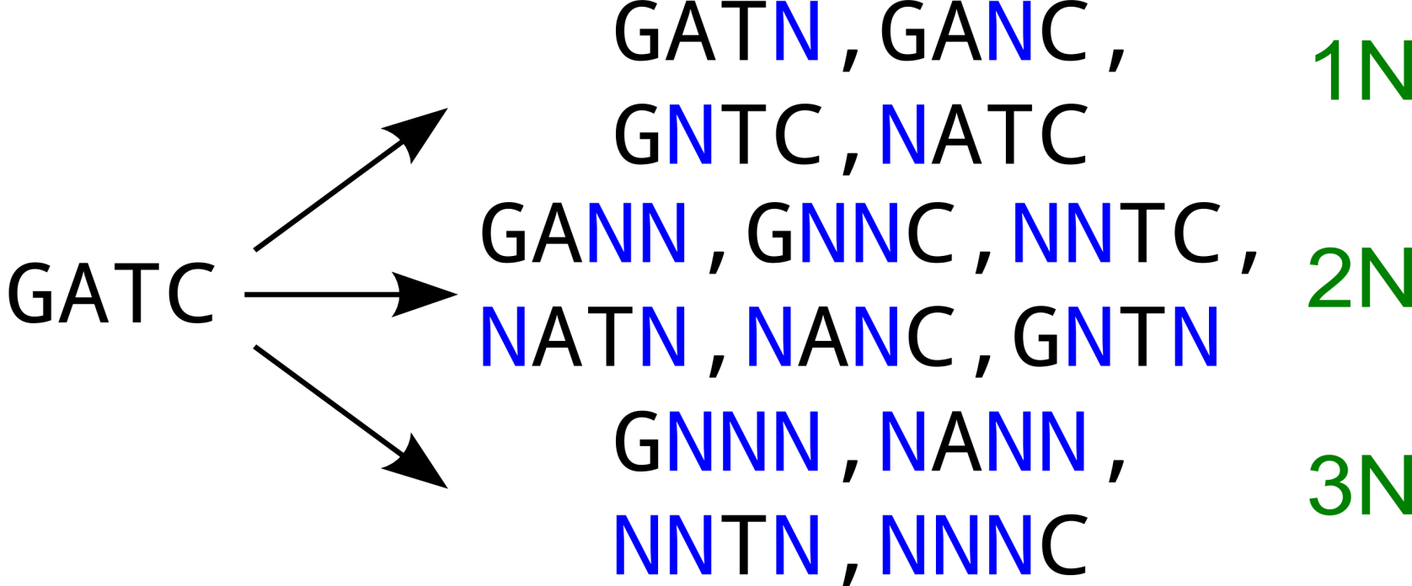
Оценка контраста сайта

Slide 52
Сайт посадки рибосомы (прокариоты)

Slide 53
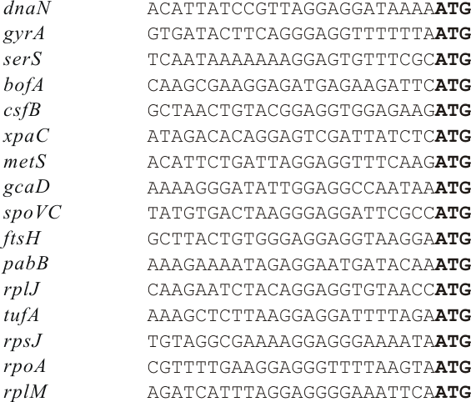
Начала генов Bacillus subtilis
Источник: РГМ

Slide 54
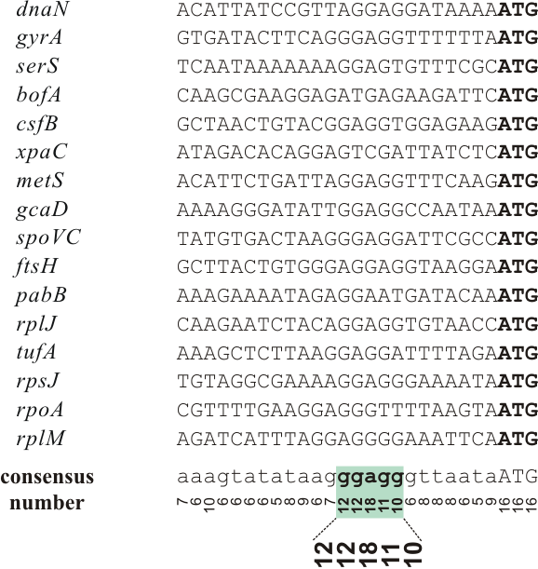
Источник: РГМ

Slide 55
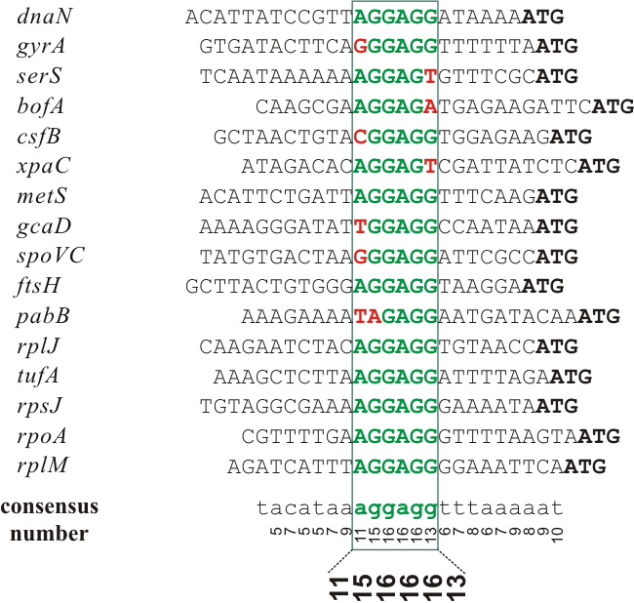
Источник: РГМ

Slide 56
конец

Slide 57
Shannon coined the name "bit" as a unit measure of information in his 1948 paper "The Mathematical Theory of Communication," as a short form of a "binary digit."

Slide 58
Информация и энтропия сигнала
Изучаем сигналы, которые кодируются последовательностью букв (пример, нуклеотидов)
Энтропия H – мера неопределенности сигнала
Информация I состоит в уменьшении неопределенности.
Неопределенность появления случайно одной буквы
H = sum pi*log2 pi, I in
Пусть появилась буква A
Ищем сигнал, который есть последовательность букв.
Очередной нуклеотид
Белок сканирует РНК. Очередной нуклеотид A
Начнем с одной , например, слово из 3х нуклеотидов.
Число таких слов N = 4^3 = 2^6. Значит закодировать все слова можно 6-ю битами (последовательностями из 6 нулей или единиц)
Смотрим на первую букву.

Slide 59
The more surprised we are, the more information we gain Similarly, if we receive a message solely consisting of 'A's, as in AAAAAAA..., and nothing more, that would not be extremely surprising either. Alternatively, we could make it a long chain consisting of only ones or only zeros. Either way, there's no surprise reading along either of the messages; Thus, the amount of information in these messages is zero.
Shannon coined the name "bit" as a unit measure of information in his 1948 paper "The Mathematical Theory of Communication," as a short form of a "binary digit."
I=HBefore−HAfter

Slide 60
Позиционно-весовая матрица выравнивания (без гэпов)
Notes:
Здесь – про PWM

Slide 61
Позиционная весовая матрица PWM. (По РГМ)
Частоты букв в колонках. Пример.
Упражнение. Посчитайте вес последовательности
A C A C T T T C G G G T A C G T
относительно этой PWM.

Slide 62
Обоснование PWM
Для каждой буквы b_{j} из слова S мы можем оценить вероятность ее увидеть в столбце j частотой F(b_{j}, j)
Произведение P(S|выравнивание) = Π_{j}F(b_{j}, j) по всем позициям оценивает вероятность слова S быть похожим на выравнивание. Чем больше частоты букв каждой позиции, тем выше вероятность слова S
Нужен контроль того, насколько эта вероятность велика. Контролем будем считать вероятность увидеть слово S в геноме. И считать ее будем как произведение частот букв из S в геноме: P(S) = Π_{j} p_{bj}
Решение про сходство S с выравниванием принимается просто: что вероятнее, тому и верим:
Если P(S|выравнивание) >> P(S), то S похоже на выравнивание
Если P(S) << P(S|выравнивание) , то S больше похоже на случайное слово из генома на выравнивание
Мерой сходства служит отношение правдоподобия P(S|выравнивание)/P(S). На практике всегда переходят к логарифмам – чтобы не умножать, а складывать:
W(S, выравнивание) = ln (P(S|выравнивание)/P(S))
Напишите выражение для W как сумму по позициям
62

Slide 63
РГМ* придумали свою формулу для
W(b,j)
W (b, j) = ln [N (b, j)+0,5] – 0,25 Σ_{i} ln [N (i, j)+0,5]
РГМ вместо базовой вероятности буквы p(b) в геноме использует такую
штуку :
p(b,j) = M( {F(A, j), F(T,j), F(G,j), F(C, j) } )
где M(…) обозначает среднее геометрическое четырех частот
У них базовая частота меняется от колонки к колонки, но не зависит от буквы!
КРУТЫЕ!
Имею документ, подписанный лично А.А.Мироновым, что формула верна ☺ ААл
*Равчеев, Гельфанд, Миронов

Slide 64
Обозначения, S = (b₁. b₂,…, b_{m}) – посл., выровненная с выравниванием
N | Число последовательностей | f(b,j) | = N(b,j)/N | Частота буквы b в колонке j
i | i-я последовательность | F(b,j) | = (N(b,j)+ε_{b})/(N+ε) ε = Σ_{b} ε_{b} | Частота буквы b в колонке j с учетом псевдокаунтов
m | Число колонок | I(b,j) | = F(b,j)·log₂[F(b,j)/p_{b}] | Информационное содержание буквы b в колонке j
j | j-я колонка | I(j) | = Σ_{b} I(b,j) | Информационное содержание колонки j
N(b,j) | Число букв b в колонке j | I | = Σ_{j} I(j) | Информационное содержание выравнивания сигналов
S | Последовательность длины m | W(b,j) | = ln F(b,j)/p_{b} | Вес буквы b относительно колонки j
b | Буква A,T,G или C | W(S) | = Σ_{j} W(b_{j} ,j) | Вес последовательности относительно выравнивания

Slide 65
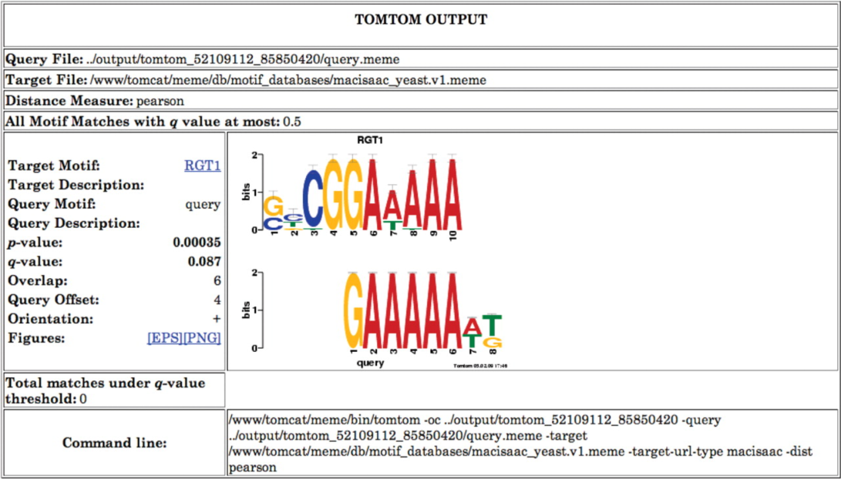
Tomtom output
From: MEME Suite: tools for motif discovery and searching
Nucleic Acids Res. 2009;37(suppl_2):W202-W208. doi:10.1093/nar/gkp335
Figure Legend:
The figure shows the Tomtom output from searching a single DNA motif against a collection of yeast transcription factor binding site motifs identified via ChIP-seq (9). Tomtom shows that the query motif closely resembles the binding motif for transcription factor RGT1.
Date of download: 4/13/2017
© 2009 The Author(s)This is an Open Access article distributed under the terms of the Creative Commons Attribution Non-Commercial License (http://creativecommons.org/licenses/by-nc/2.0/uk/) which permits unrestricted non-commercial use, distribution, and reproduction in any medium, provided the original work is properly cited.
Notes:
65

Slide 66
FIMO output
From: MEME Suite: tools for motif discovery and searching
Nucleic Acids Res. 2009;37(suppl_2):W202-W208. doi:10.1093/nar/gkp335
Figure Legend:
Date of download: 4/13/2017
© 2009 The Author(s)This is an Open Access article distributed under the terms of the Creative Commons Attribution Non-Commercial License (http://creativecommons.org/licenses/by-nc/2.0/uk/) which permits unrestricted non-commercial use, distribution, and reproduction in any medium, provided the original work is properly cited.
Notes:
66

Slide 67
Полезные ссылки
Анализ данных ChiPSeq https://books.google.ru/books?hl=ru&lr=&id=YC2K_v1mficC&oi=fnd&pg=PA135&dq=makeev+vsevolod&ots=uSo84sL8A6&sig=xOTJH2RcPWhsjL7cBELQqkCkyfI&redir_esc=y#v=onepage&q=makeev%20vsevolod&f=true
Bailey TL, Williams N, Misleh C, Li WW. MEME: discovering and analyzing DNA and protein sequence motifs. Nucleic Acids Research. 2006;34(Web Server issue):W369-W373. doi:10.1093/nar/gkl198.
Tran NTL, Huang C-H. A survey of motif finding Web tools for detecting binding site motifs in ChIP-Seq data. Biology Direct. 2014;9:4. doi:10.1186/1745-6150-9-4.
Kulakovskiy IV, Makeev VJ. DNA sequence motif: a jack of all trades for ChIP-Seq data. Adv Protein Chem Struct Biol. 2013;91:135-71.

Slide 68
Сравнение двух PWM
Как в MEME
Vorontsov et co-authors https://almob.biomedcentral.com/articles/10.1186/1748-7188-8-23

Slide 69
Некоторые термины
Сигнал – то, что узнает белок. Иногда и он тоже может ошибаться .
Мотив – описание сигнала, придуманное человеком;
обычно, основано на последовательности
позволяет предсказывать в геноме сигналы – сайты, с которыми связывается изучаемый белок
Идеал: предсказываются все сигналы и не предсказывается ни одного сигнала в геноме там, где их нет – НЕДОСТИЖИМ ☹
RRvnGAAASKGAAASK
GAAAGTGAAA
Notes:
Что такое сигнал? То, что узнает белок. В частности, может узнавать кривизну ДНК или ее «сгибаемость»
Что такое мотив? Описание сигнала для человека
Профиль – не понял. Это ЛОГО
В паттерне можно еще кое-чего отобразить – кратностями и др. А большие и маленькие – ничего не значат.

Slide 70
Виды описаний сигналов (мотивов)
Пусть есть выравнивание последовательностей известных или предполагаемых сигналов
CCTACGCAAACGT
GTCTCGCAAACGT
GCCACGCAACCGT
Консенсус — способ отображения мотива, в котором в каждой позиции указывается самое частое основание/аминокислота
Паттерн – указание допустимых букв в каждой позиции
LOGO – в каждой позиции каждая буква изображаются прямоугольником высоты, равной её информационному содержанию (ждите!)
Позиционная весовая матрица PWM – вес каждой буквы в каждой позиции (ждите)
Профиль – обобщение PWM, позволяющее учитывать делеции и вставки (позже); другая математика
GCCACGCAAACGT
SMMWCGCAAMCGT или
[GC][TC]…[AC]CGT

